Slide 1
6.6 简单的时序可编程逻辑器件(GAL)
6.6.1 GAL的结构
6.6.2 GAL的输出逻辑宏单元
6.6.3 GAL的控制字

Slide 2
1. 时序可编程逻辑器件的主要类型
（1） 通用阵列逻辑（GAL）
在PLA和PAL基础上发展起来的增强型器件.电路设计者可根据需要编程，对宏单元的内部电路进行不同模式的组合，从而使输出功能具有一定的灵活性和通用性。
（2）复杂可编程逻辑器件（CPLD）
集成了多个逻辑单元块，每个逻辑块就相当于一个GAL器件。这些逻辑块可以通过共享可编程开关阵列组成的互连资源，实现它们之间的信息交换，也可以与周围的I/O模块相连，实现与芯片外部交换信息。

Slide 3
（3） 现场可编程门阵列（FPGA）
芯片内部主要由许多不同功能的可编程逻辑模块组成，靠纵横交错的分布式可编程互联线连接起来，可构成极其复杂的逻辑电路。它更适合于实现多级逻辑功能，并且具有更高的集成密度和应用灵活性在软件上，亦有相应的操作系统配套。这样，可使整个数字系统（包括软、硬件系统）都在单个芯片上运行，即所谓的SOC技术。

Slide 4
2. PAL的不足：
（1）由于采用的是双极型熔丝工艺，一旦编程后不能修改；
（2）输出结构类型太多，给设计和使用带来不便。
3. GAL的优点：
（1）采用电可擦除的E²CMOS工艺可以多次编程；
（2）输出端设置了可编程的输出逻辑宏单元（OLMC）通过编程可将OLMC设置成不同的工作状态，即一片GAL便可实现PAL 的5种输出工作模式。器件的通用性强；
（3）GAL工作速度快，功耗小

Slide 5
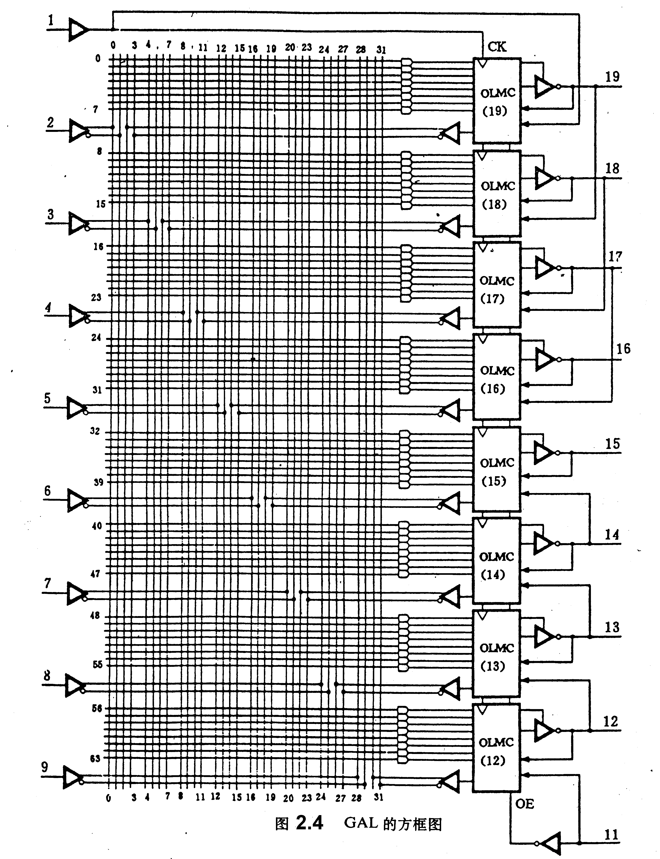
6.6.1 GAL的结构—GAL16V8的结构为例
可编程与阵列（32X64位）
8个输出逻辑宏单元OLMC
8个输入
缓冲器
2~9
8个三态
输出缓冲
器12~19
8个反馈/输入缓冲器
输出使能缓冲器

Slide 6
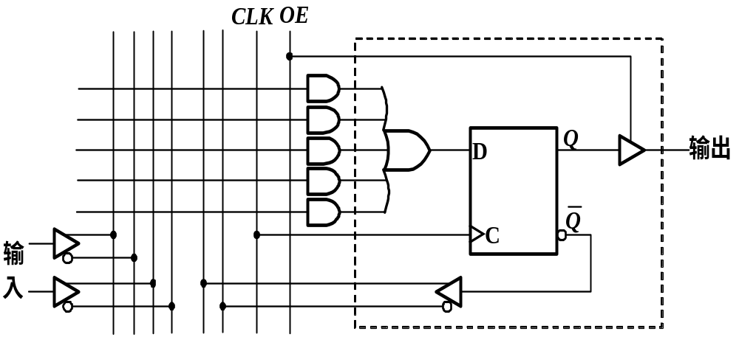
6.6.2 GAL中的输出逻辑宏单元
1. 寄存器型PAL
寄存器型PAL如图所示，在组合PLD基础上增加了D触发器，并反馈回到输入与阵列，满足时序电路设计要求。

Slide 7
2. GAL中的输出宏单元
GAL的电路结构与PAL类似，由可编程的与阵列、固定的或阵列和输出电路组成，但GAL的输出端增设了可编程的的输出逻辑宏单元（OLMC）。通过编程可将
OLMC设置为不同的工作状态，可实现PAL的所有输出结构，产生组合、时序逻辑电路输出。

Slide 8
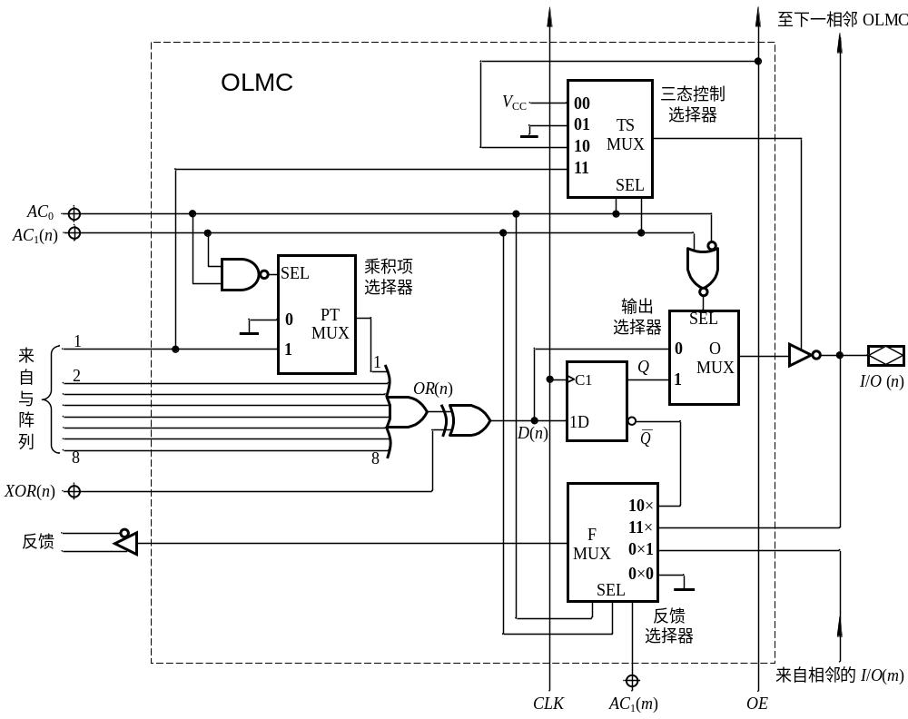
数据选择器

Slide 9
三态数据选择器(4选1)
乘积项数据选择器(2选1)
输出数据选择器(2选1)
反馈数据选择器(4选1)
4个数据选择器：用不同的控制字实现不同的输出电路结构形式

Slide 10
(1)输入电路—由乘积项数据选择器(2选1)PTMUX控制
乘积项数据选择器：根据AC0和AC1(n)决定与逻辑阵列的第一乘积项是否作为或门的一个输入端。只有在G₂的输出为1时，第一乘积项是或门的一个输入端。

Slide 11
(2)原变量/非变量输出电路—由异或门控制
异或门输出为或门输出OR(n) 与XOR(n)进行异或运算。XOR(n)=0，则D(n)=OR(n)，若XOR(n)=1，则D(n)=OR(n) 。

Slide 12
（3） 输出电路——由数据选择器(2选1) OMUX控制
OMUX：根据AC0和AC1(n)决定OLMC是组合输出还是寄存器输出模式

Slide 13
由三态数据选择器(4选1)控制输出选择器的选通端SEL
三态缓冲器
的工作状态
AC0 AC1(n)
TX（输出）
0 0
V_{CC}
工作
工作
0 1
地电平
高阻
1 0
OE
OE=1，工作
OE=0，高阻
1 1
1，工作
0，高阻
第一乘积项
三态数据选择器受AC0和AC1(n)的控制，用于选择输出三态缓冲器的选通信号。可分别选择V_{CC}、地、OE和第一乘积项。

Slide 14
反馈数据选择器(4选1)——FMUX
FMUX：
根据AC0和AC1(n)的不同编码，使反向传输的电信号也对应不同。

Slide 15
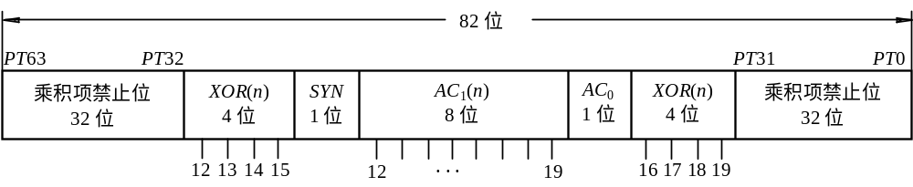
6.6.3 GAL的结构控制字
GAL16V8的结构控制字共有82位，它们的定义如图。每个OLMC有2个编程单元AC1(n)和XOR(n)，一个全局编程单元AC0，同步控制单元SYN 。

Slide 16
小 结
时序电路的分析，首先按照给定电路列出各逻辑方程组、进而列出状态表、画出状态图和时序图，最后分析得到电路的逻辑功能。时序电路的设计，首先根据逻辑功能的需求，导出原始状态图或原始状态表，有必要时需进行状态化简，继而对状态进行编码，然后根据状态表导出激励方程组和输出方程组，最后画出逻辑图完成设计任务。。
时序逻辑电路一般由组合电路和存储电路两部分构成。它们在任一时刻的输出不仅是当前输入信号的函数，而且还与电路原来的状态有关。时序电路可分为同步和异步两大类。逻辑方程组、状态表、状态图和时序图从不同方面表达了时序电路的逻辑功能，是分析和设计时序电路的主要依据和手段。

